Slide 1
教学内容：
1.1计算机的发展、分类及应用
1.2 计算机的组成
1.3计算机系统的层次结构
1.4计算机的工作过程
1.5计算机的主要技术指标
教学要求：掌握计算机的基本组成、工作原理及系统的层
次结构。使学生初步了解计算机整体架构。

Slide 2
§1.1 计算机的发展与应用
1.计算机及结构
Datapath: 完成算术和逻辑运算，通常包括其中的寄存器。
Control: CPU的组成部分，它根据程序指令来指挥datapath， memory以及I/O运行，共同完成程序功能。
Memory: 存放运行时程序及其所需要的数据的场所。
Input: 信息进入计算机的设备，如键盘、鼠标等。
Output: 将计算结构展示给用户的设备，如显示器、打印机、喇叭等。
Control
Memory
Input
Datapath
Output
Computer

Slide 3
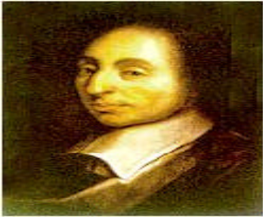
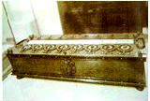
计算机：是一种能够接收信息，存储信息，并按照存储在其内部的程序
（这些程序是人们的意志体现）对输入的信息进行加工、处理，
得到人们所期望的结果，然后把处理结果输出的高度自动化的
电子设备。
2.计算机的发展
(1)古代：
算筹，算盘是人类最早的手动计算工具，机械式加法机则是在此之后出现的一种用机械技术来实现数学运算的计算工具。
法国人帕斯卡生于1623年。他在19岁时，就设计出了机械式加法机，这是世界上第一台机械式数字计算机。这台加法机是利用齿轮传动原理，通过手工操作，来实现加，减运算的。帕斯卡的加法机向人们提示出：用一种纯粹机械的装置去代替人们的思考和记忆，是完全可以做到的。
法国人帕斯卡
最早的运算机械— 加法
机，如今陈列在博物馆中

Slide 4
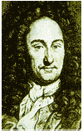
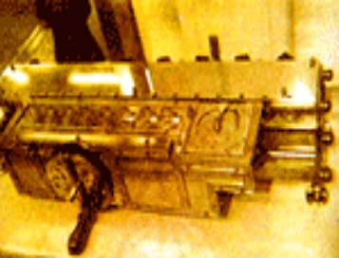
1672年莱布尼兹发明乘法计算机
莱布尼兹的这台乘法机长约1米，宽30厘米，高25厘米。它由不动的计数器和可动的定位机构两部分组成。整个机器由一套齿轮系统来传动，它的重要部件是阶梯形轴，便于实现简单的乘除运算。
莱布尼兹也是第一个认识到二进制记数法重要性的人，并系统地提出了二进制数的运算法则。
莱布尼兹非常向往和崇尚中国的古代文明，他把自己研制的乘法机的复制品赠送给中国皇帝康熙，以表达他对中国的敬意。
德国著名数学家
和哲学家莱布尼兹
这是莱布兹发明的乘
法计算机，它长约1
米，使用了一套齿轮
系统来传动

Slide 5
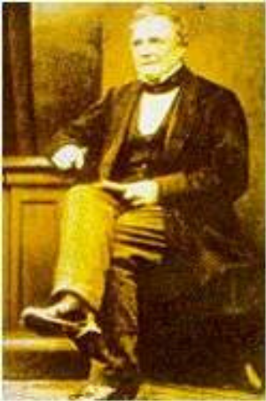
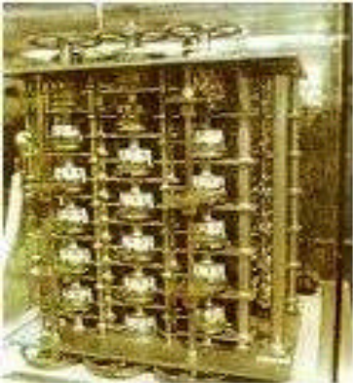
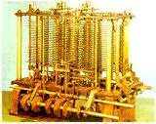
查尔斯·巴贝奇与差分机和分析机
查尔斯·巴贝奇（英）
巴贝奇于19世纪20年
代制造的差分机
巴贝奇于19世纪30年代制造的分析机。
现存英国伦敦科学博物馆
现代计算机的设计思想，与100多年前巴贝奇的分析机几乎完全相同。巴贝奇的分析机同现代计算机一样可以编程，而
且分析机所涉及到的有关程序方面的概念，也与现代计算机一致。

Slide 6
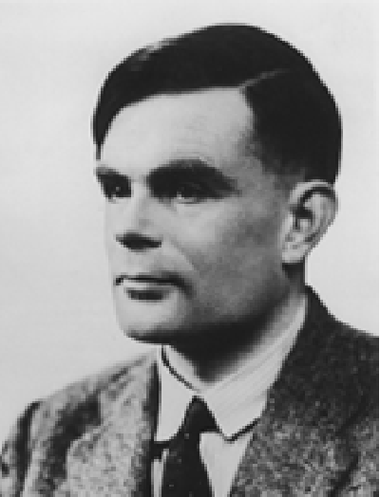
1878瑞典发明家奥涅发明了手摇式机械计算机和按键式机械计算机 。
1884年，美国人赫勒里发明了制表机并创建了IBM公司
1937年，英国人图灵提出一种“通用”计算机的概念：它可以执行任何一个描述好的程序（算法），实现需要的功能。最终形成了存储程序计算机：问题的求解由程序或过程给出，程序和过程可以通过语言描述.存储程序的思想，使计算机从专用走向通用。正是这一创新，开创了计算机的新时代。

Slide 7

信息论的创始人香农在贝尔实验室证明：可采用实现布尔代数运算的继电器或电子元件来制造计算机，其理论使电子计算机即能用于数字计算，又具有各种非数字应用能力。
1946年2月15日发生了人类历史上一件划时代的大事：人类第一台电子计算机诞生了。

Slide 8
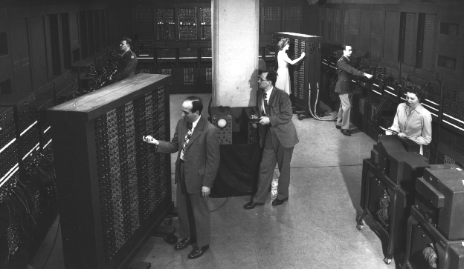
(2)现代计算机的发展：
 第一代电子管（ 1946年～1957年）
  1946年诞生第1台电子计算机ENIAC
    重30吨
    18000多个真空管组成
    5000次加法/秒。
    采用十进制表示/运算
    采用手动编程
    特点：单CPU，定点运算，程序控制I/O
  冯·诺依曼机
    冯·诺依曼（图灵也同时）:提出“存储程序”思想，并于46年开始设计
    “存储程序”计算机，被称为IAS计算机。
    “存储程序”思想：将事先编好的程序和原始数据送入主存中，然后启动计
    算机工作。计算机应能在不需操作人员干预下，自动完
    成逐条取出指令和执行指令的任务。
ENIAC的特点：
  18,000个电子管
  重30 吨
  占地170平方米
  耗电150 KW
  5,000次/秒加法运算
  用开关手动编程

Slide 9
计算机应由运算器、存储器、控制器、输入设备和输出设备五个基本部件组成。
各基本部件的功能是：
  存储器不仅能存放数据，而且也能存放指令，形式上两者没有区别，但计算机应能区分数据还是指令；
  控制器应能自动执行指令；
  运算器应能进行加/减/乘/除四种基本算术运算，并且也能进行一些逻辑运算和附加运算；
  操作人员可以通过输入设备、输出设备和主机进行通信。
内部以二进制表示指令和数据。每条指令由操作码和地址码两部分组成。操作码指出操作类型，地址码指出操作数的地址。由一串指令组成程序。
采用“存储程序”工作方式。

Slide 10
 第二代:晶体管（1958年～1964年）
  ●元器件：逻辑元件采用晶体管以外，其内存储器由磁芯构成，磁鼓与磁带成
  为外存储器。
  ●特点：变址，浮点运算，多路存储器，I/O处理机，中央交换结构(非总线结
  构)。
  ●软件：使用了高级语言，并提供了系统软件。
  ●代表机种：IBM 7094和DEC PDP-1
 第三代: MSI/SSI (中/小规模集成电路) 1965～1971年
  元器件：逻辑元件与主存储器均由集成电路实现 。
  特点：微程序控制，Cache，虚拟存储器，流水线等。
  代表机种： IBM 360和DEC PDP-8（大型/巨型机与小型机同时发展 ）

Slide 11
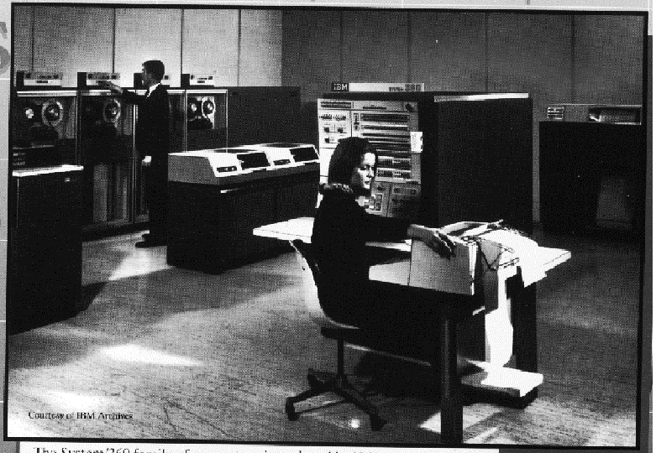
第一个系列计算机：IBM 360
微程序控制器

Slide 12

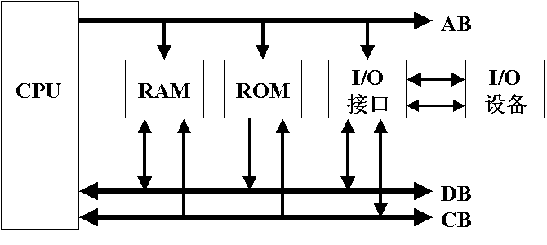
 第四代:用大规模集成电路（LSI或VISI） 1971年～1985年
 第五代（1986年～ ）：用巨大规模集成电路作为计算机的基本器件
运算速度提高到每秒运算几亿次以上。
典型代表—— 单片机的出现。
单片机:将CPU、部分存储器、部分I/O接口集成在一个芯片上

Slide 13
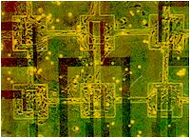
(3)未来计算机：
生物计算机：由硅芯片电路密集引起的散热问题难以解决，科学家又发现蛋
白质有开关特性，用蛋白质分子作元件制成集成电路，称为生
物芯片。使用生物芯片的计算机称为蛋白质电脑，或称为生物
电脑。用蛋白质制造的电脑芯片，它存储量可达到普通电脑10
亿倍。大小只有硅片集成电路的十万分之一，且具有生物的
特点，具有自我组织自我修复的功能。它可以与人体及人结
合起来，听从人脑指挥，从人体中吸收营养。把生物电脑植入
人的脑内，可以使盲人复明，使人脑的记忆力成千万倍地提
高；若是植入血管中，则可以监视人体内的化学变化，使人的
体质增强，使残疾人重新站立起来。
美国的科技人员已研究出可以用于生物电脑的分子电路 ：
它由有机物质的分子组成，由
分子导线组成的显微电路，只
有现代计算机电路的千分之一
大小。

Slide 14
光计算机：光计算机工作原理与电子计算机工作原理基本相同， 其
本质区别在于光学器件替代了电子器件。电子计算机用电
流传送信息，在运算高速并行化时，往往会使运算部分和
存储部分之间的交换产生阻塞，从而造成“瓶颈”。
光计算机以光作为信息载体来处理数据的，运算部分通 过光内连技术直接对存储部分进行高速并行存取。光子之间不发生相互作用，即在一个通路上传送的光不影响另一个通道上传送的光。光 计算机可破译现在无法破译的代码和设计超级核武器。

Slide 15
量子计算机：根据量子理论：在微型世界中，电子既是微粒，也
是一种波，利用这种特性制成的量子计算机运算速
度将大大超过目前的超级计算机, 专家预见，在更
远的将来会出现一种工业，可以将原子计算设备嵌
入到任何东西当中去。不必再像现在这样将一台PC
机放在桌子上，也许到那时候桌子本身就是一台计
算机，汽车轮胎可以计算速度和闸动力，医生可以
将微型计算机插入到人体血液中以杀死肿瘤细胞…

Slide 16
神经网络计算机:是在模拟人脑神经组织结构基础上发展起来的全
新的计算系统.多数神经网络并不需要事先设计出
解决问题的算法,而是通过不断学习和不断的纠错
在网络内部建立起解决这类问题的一般方法
(4) 计算机总体发展趋势
巨 型 机：代表国家科学技术发展水平
微 型 机：代表国家现代化水平
智能机： 国家研究重点
Notes:
越来越大:小→中→大→巨
越来越小:微型计算机

Slide 17
3.计算机的分类
专用计算机
巨型机
数字计算机
大型机
中型机
计算机分类
通用计算机
小型机
微型机
单片机
模拟计算机
模拟式电子计算机问世较早,内部所使用的电信号模拟自然界的实际信号,因而称为模拟电信号。模拟电子计算机处理问题的精度差;所有的处理过程均需模拟电路来实现,电路结构复杂,抗外界干扰能力差，第一台电子模拟计算机于1946年研制成功。与数字计算机不同，模拟计算机的原理是基于不同物理量变化规律在数学描述上的相似性。模拟计算机的机器变量是连续变化的电压变量，对于变量的运算是基于电路中电压、电流、元件等电特性的相似运算关系。例如电路节点上任一支路电流等于其余各支路电流之和（基尔霍夫定律），这是加法运算的基础。又如，电容是积累电荷的元件，当电荷流入电容器，电容两端电压增大，它的数学关系表现为电流对时间的积分，这就是实现积分运算的基础。

Slide 18
3.计算机的分类
专用计算机
巨型机
数字计算机
大型机
中型机
计算机分类
通用计算机
小型机
微型机
单片机
模拟计算机
模拟式电子计算机问世较早,内部所使用的电信号模拟自然界的实际信号,因而称为模拟电信号。模拟电子计算机处理问题的精度差;所有的处理过程均需模拟电路来实现,电路结构复杂,抗外界干扰能力差，第一台电子模拟计算机于1946年研制成功。与数字计算机不同，模拟计算机的原理是基于不同物理量变化规律在数学描述上的相似性。模拟计算机的机器变量是连续变化的电压变量，对于变量的运算是基于电路中电压、电流、元件等电特性的相似运算关系。例如电路节点上任一支路电流等于其余各支路电流之和（基尔霍夫定律），这是加法运算的基础。又如，电容是积累电荷的元件，当电荷流入电容器，电容两端电压增大，它的数学关系表现为电流对时间的积分，这就是实现积分运算的基础。

Slide 19
通用电子模拟计算机的组成包括:线性运算部件(比例器、加法器、积分器等),非线性运算部件（函数产生器、乘法器等），控制电路，电源，排题接线板，输出显示与记录装置。
模拟计算机特别适合于求解常微分方程，因此也被称为模拟微分分析器。物理系统的动态过程多数是以微分方程的数学形式表示的，因此模拟计算机很适用于动态系统的仿真研究。模拟计算机在工作时是把各种运算部件按照系统的数学模型联结起来，并行地进行运算，各运算部件的输出电压分别代表系统中相应的变量。因此模拟计算机具有处理速度高和能直观表示出系统内部关系的特点。

Slide 20
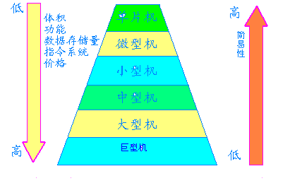
单片机、微型机、小型机、中型机、大型机、巨型机之间的区别：

Slide 21
4.计算机的应用
① 科学计算方面
②自动控制和测量
③信息处理
④教育和卫生
⑤家用电器
⑥人工智能
，，，，，
Notes:
辅助设计(CAD)、辅助制造(CAM)、 辅助测试(CAT)、辅助教学(CAI)

Slide 22
§ 1.2 计算机的组成——硬件和软件
若用算盘来计算: y=ax+b-c,其中a= 9, x=12, b=10,c=11,
则该题目解题步骤如下：
行数
解题步骤和数据
说 明
1
取数 (9)→算盘(9)
表示第9行的数a,下同
2
乘法 (12)→算盘
完成a*x,结果在算盘上
3
加法 (10)→算盘
完成ax+b,结果在算盘上
4
减法 (11)→算盘
完成ax+b-c,结果在算盘上
5
存数 y→13
算盘上的y值记到第13行
6
输出
把算盘上的y值写出给人看
7
停止
运算完毕,暂停
8
9
a=9
数据
10
b=10
数据
11
c=11
数据
12
x=12
数据
13
y=
数据

Slide 23
算盘计算中用到了：
① 纸:用于存储解题的原始信息;
②算盘:用于对数据进行加、减、乘、除等算术运算;
③笔:用于把原始数据和解题步骤记录到纸上,及把运算结果写出;
④人本身(主要是脑和手):用于控制解题步骤。
计算机与算盘类似相应部件如:
运算器:在计算机中相当于算盘功能的部件；
存储器:在计算机中相当于纸那样具有“记忆”功能的部件;
输入输出设备相当于笔,把原始解题信息送到计算机或把运
算结果显示出来的设备;
控制器相当于我们的大脑,能够自动控制整个计算过程。
计算机主要组成部分CAI演示:&&

Slide 24

◆计算机的组成＝硬件系统＋软件系统
硬件系统：看得见、摸得着的物理部件的总和。
软件系统：计算机运行所需要的程序和数据。
（系统软件和应用软件）
1.计算机硬件系统的构成：
• 运算器：执行算术运算、逻辑运算
• 控制器：计算机的指挥中心
• 存储器：存放程序和数据
• 适配器：起缓冲器和转换器的作用
• 输入设备：接受用户输入的程序和数据
• 输出设备：将加工后的信息输出
•总线系统：各部件之间传送信息的通路和器件

Slide 25
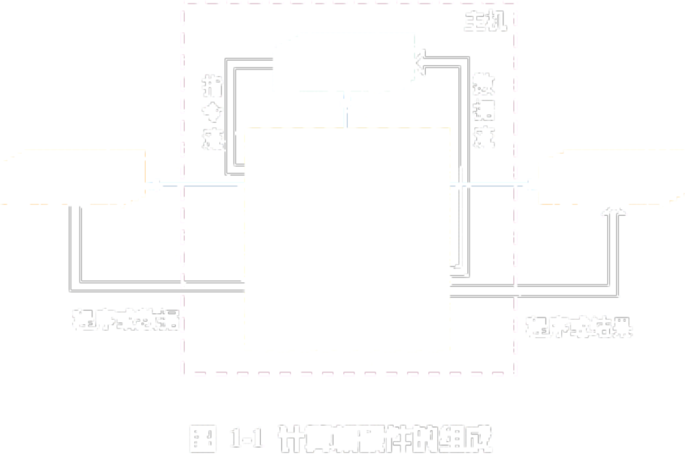
⑴硬件组成如图所示：
源程序和
原始数据
输入输出设备
内存储器
取数
运算器
运算结果
结果
存数
程序和数据
输入输出指令
取
指
令
存取指令
计算结果
运算指令
控制器
启动指令
控制台

Slide 26
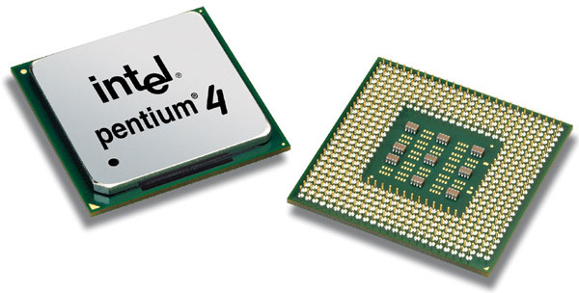
⑵各硬件的功能：
①运算器:
功能：对信息进行加工和运算(算术及逻辑运算）
组成： 算术逻辑运算单元（ALU），寄存
器以及在它们之间传送数据的通路。
②控制器:
功能：它指挥全机各部件自动、协调地工作。
组成： 由程序计数器PC（来存放当前欲执行指令的地址），指令
寄存器IR以及控制单元CU （用来分析当前指令所需完成的
操作，并发出各种做操作命令序列，用以控制所有被控对
象）几部分组成。
通常：运算器 + 控制器＝CPU

Slide 27

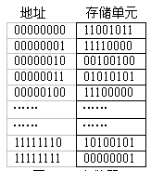
③存储器
分类：内存和外存
功能：存储信息。
内存组成：由存储体、各种逻辑部件及控制电路等组
成。
通常：主机 = 中央处理器 + 主存储器
内存中区分：存储体，存储单元，
存储单元的地址，
存储元件,
存储器的存储容量。
④输入输出设备
功能：转换信息。
输入设备：原始信息→ 代码，送入主机
输出设备：处理结果(显示）→或其它设备所能接受的形式, 并输出
主机
接口
输入/输出设备

Slide 28
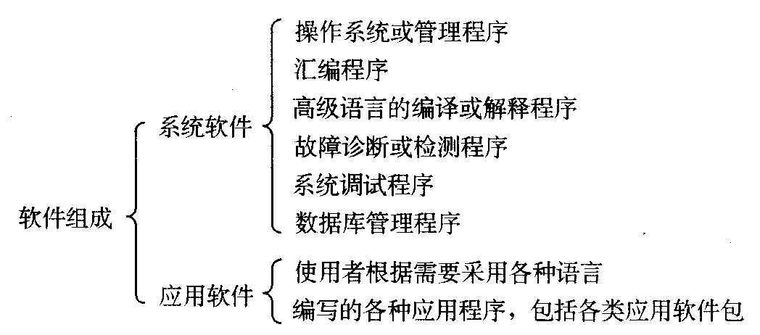
2.计算机软件
（1）软件的作用：软件是计算机系统的灵魂，没有配备任何
软件的“裸机”无法使用，没有配备足够的软件，计算机
的功能将 不能很好地发挥，应用范围也将受到很大的影
响 。
（2）软件的组成：

Slide 29
（3）软件的发展：
机器语言
汇编语言
高级语言
(000 001 010)
（ADD R1, R2）
（A=A+B）
翻译系统：把高级语言编写的程序翻译成用二进制形式表
示的机器语言程序的软件
翻译方式有两种：编译方式和解释方式
源程序：用高级语言编写的程序
目的程序：翻译后得到的机器语言程序，又称目的程序。
计算机执行的是目的程序

Slide 30
微机系统组成图
运算器
CPU
控制器
主机
随机存储器(RAM)
内存
只读存储器(ROM)
硬件
存储器
外存
计算机组成
输入设备
外部设备
输出设备
系统软件(操作系统、 语言处理程序等)
软件
应用软件(字处理、计算机辅助设计等)

Slide 31
§1.3 计算机的工作过程
一 利用计算机解题的步骤
1． 上机前的准备：①建立数学模型
②确定计算方法
③ 编制解题程序
2 上机调试运行该程序
3 维护，升级该程序
计算机的工作过程
取指令 → 分析指令 → 执行指令

Slide 32
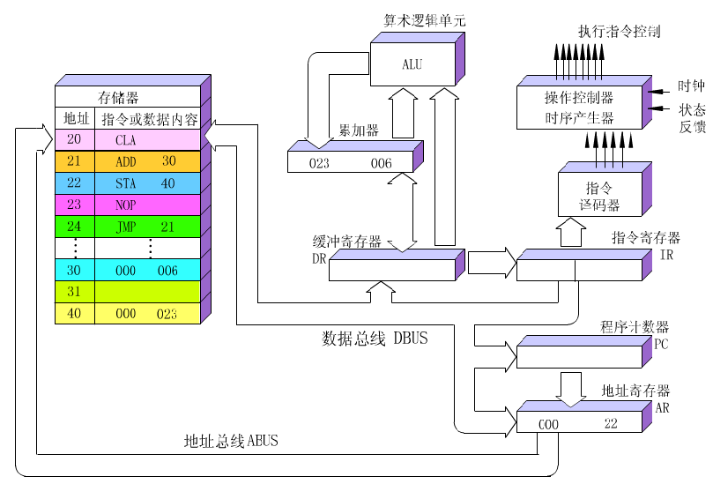
§1.3 计算机的工作过程
CAI演示:&&

Slide 33
§1.4计算机系统的层次结构
一 硬件和软件关系：
硬件和软件在逻辑功能上是等效的。 也就是说，硬件完
成的功能可以由软件来完成，被称做硬件的软化。反之称做
软件的硬化。
固件：是指那些存储在能长期保存信息的器件（如ROM）中的程序，是具有软件功能的硬件。固件的性能指标介于硬件与软件之间，吸收了软、硬件各自的优点，其执行速度快于软件，灵活性优于硬件,是软、硬件结合的产物。功能上类似软件，但形态上又是硬件.微程序是计算机硬件和软件相结合的重要形式。

Slide 34
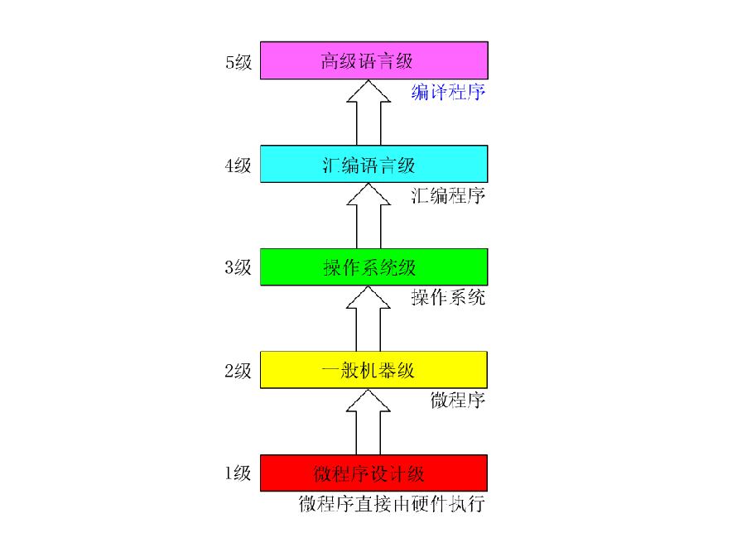
二 计算机的层次结构
第五级是高级语言级
第四级是汇编语言级
第三级是操作系统级
第二级是传统机器级（硬件）
第一级是微程序设计级（固件）
虚
拟
机
器
级
虚拟机（Virtual Machine):是一个由软件实现的抽象计算机。

Slide 35
§ 1.5计算机的性能指标
一 计算机的性能指标：
主频：主频＝外频×倍频，决定了计算机的运行速度，
它的单位是兆赫兹（MHz）
机器字长：参与运算的数的基本位数，决定了寄存器、运算器和数据
总线的位数，通常计算机有1/8/16/32/64位,字长越长,
包含的信息量越多,精度越高,但硬件成本也越高。
• 运算速度（MIPS）：是每秒执行指令的条数，单位是每秒百万指令
• 存储容量：等于存储的字数*字长，其单位有：
1B＝8bit，1K＝ 1024＝2¹⁰ ，1M （兆）＝ 1024K ＝ 2²⁰ ，
1G＝ 1024M ＝ 2³⁰
1KB＝
＝
1×1024 ×8
比特
2¹⁰
字节

Slide 36
第一章 绪论总结
运算器
发展及应用
CPU
控制器
主机
随机存储器(RAM)
内存
硬件
存储器
只读存储器(ROM)
外存
计算机系统
输入设备
组成
外部设备
输出设备
系统软件(操作系统、 语言处理程序等)
软件
应用软件(字处理、计算机辅助设计等)
层次结构
工作过程
主要指标

Slide 37

谢谢大家！

